Slide 1
5. Document Object Model (DOM)
Pemrograman JavaScript

Slide 2


Nasrul, S.Pd.I, S.Kom, M.Kom
Dosen Tetap STT Nurul Fikri
Instruktur IT NF Computer
Instruktur IT Sekolah Programmer YBM PLN
Instruktur IT Fast Com
Programmer
nasrul99@gmail.com

Slide 3
Tujuan
Setelah mengikuti materi ini peserta diharapkan memahami dan mengerti tentang Document Object Model (DOM) di dalam bahasa pemrograman JavaScript serta dapat mengimplementasikannya di sebuah program aplikasi

Slide 4
Document Object Model (DOM)
DOM merupakan singkatan dari Document Object Model, yaitu model objek dari sebuah dokumen HTML yang dapat dimanfaatkan oleh JavaScript untuk mengolah dokumen HTML. Dengan memanfaatkan DOM, JavaScript dapat melakukan berbagai macam tindakan terhadap dokumen HTML.

Slide 5

Document Object Model (DOM)
Saat halaman web dibuka, browser membuat HTML DOM dari halaman tersebut berupa objek. DOM merepresentasikan semua konten halaman yang dapat dimodifikasi.
Dengan DOM, Javascript mampu membuat HTML yang dinamis

Slide 6
Hal yang bisa dilakukan oleh DOM
DOM JavaScript dapat mengubah semua elemen HTML di halaman
DOM JavaScript dapat mengubah semua atribut HTML di halaman
DOM JavaScript dapat mengubah semua gaya CSS di halaman
DOM JavaScript dapat menghapus elemen dan atribut HTML yang ada
DOM JavaScript dapat menambahkan elemen dan atribut HTML baru
DOM JavaScript dapat bereaksi terhadap semua peristiwa HTML yang ada di halaman
DOM JavaScript dapat membuat acara HTML baru di halaman

Slide 7
Yang Akan dipelajari pada DOM
Menemukan Elemen HTML
Mengubah Elemen HTML
Menambah atau Menghapus Elemen HTML
Navigasi Elemen HTML
Mengubah CSS HTML

Slide 8
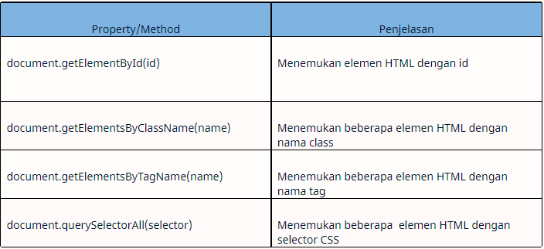
Mencari Elemen HTML Dengan DOM

Slide 9
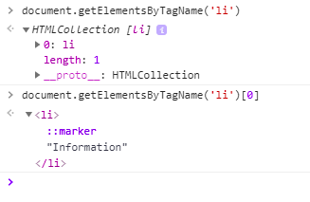
Mencari Elemen HTML
Beberapa method untuk mencari elemen HTML :
document.getElementById(id)
document.getElementsByTagName(name)
document.getElementsByClassName(name)
Note, pencarian selain dengan Id menghasilkan collection of object HTML (lihat dari s pada getElements) Bisa dipilih dengan kurung siku ke indexnya
Notes:
Live collection : https://javascript.info/searching-elements-dom

Slide 10
Contoh Mencari Elemen HTML Dengan DOM
<!DOCTYPE html>
<html>
<head>
<title>Belajar DOM Javascript</title>
</head>
<body>
<p id="isi"></p>
</body>
<script>
document.getElementById("isi").innerHTML = "Hello DOM JS";
</script>
</html>

Slide 11
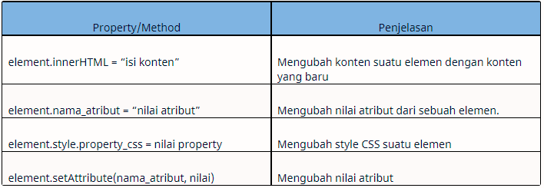
Mengubah Elemen HTML Dengan DOM
Notes:
Untuk contoh Mengubah Elemen HTML Dengan DOM sama seperti yang saya contohkan diatas kan tadi tapi itu yang saya gunakan adalah element.innerHTML = “isi konten”.
Jika kamu menggunakan element.nama_atribut = “nilai atribut”, kamu bisa mengantinya atau mengubahnya dengan title, align, src, dan sebagainya.
Jika kamu menggunakan element.style.property_css = nilai property, kamu bisa mengganti dengan nama property css yang ingin diubah, tetapi tidak menggunakan penghubung ”-” melainkan kata kedua diawali huruf besar, jika nama property lebih dari satu kata, misanya: fontFamily, textAlign, marginLeft, dan sebagainya.

Slide 12
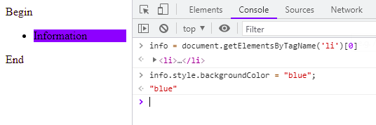
Mengubah Elemen HTML
element.innerHTML = <new html content>
element.<attribute> = <new value>
element.style.<property> = <new style>
element.setAttribute(<attribute>, <value>)

Slide 13
InnerHTML
Properti innerHTML mengizinkan kita mengakses isi HTMLnya dalam bentuk string. Kita juga bisa memodifikasinya.
Ini adalah cara paling powerful untuk mengubah konten halaman.
Contoh :
document.body.innerHTML = 'The new BODY!';
Akan mengubah teks di dalam document.body ke teks baru tersebut.
Notes:
Jika memasukkan script ke dalam innerHTML, tag script tersebut masuk ke dalam HTMLnya, tetapi tidak dieksekusi
Hati hati dengan operator (+=) untuk mengappend isi HTMLnya, misalnya elemen.innerHTML += <data tambahan>
Hal ini tidak menambahkan <data tambahan> di belakang data innerHTML lamanya, tetapi menulis ulang (overwrite). Artinya semua gambar dan resource akan didownload ulang.

Slide 14
textContent
Properti innerHTML menginput teks ke halaman sebagai objek HTML (masih memungkinkan ada tag di dalamnya). Lebih aman jika menggunakan properti textContent karena teksnya diperlakukan sebagai teks murni (pure).
Misalkan ada menu input seperti ini
let name = prompt("What's your name?", "");
elem.innerHTML = name;
Jika user memasukkan tag html, maka tag itu akan terakomodir di halaman kita (di objek elem). Tetapi jika menggunakan elem.textContent = name; tagnya akan dianggap sebagai bagian dari string.

Slide 15
OuterHTML
Properti outerHTML tidak mengubah elemennya, tetapi mengganti elemen tersebut di DOM (elemen lamanya tetap ada)
<div>Hello, world!</div>
<script>
let div = document.querySelector('div’);
// ganti div.outerHTML dengan <p>...</p>
div.outerHTML = '<p>A new element</p>'; // (*)
// ternyata div yang lama tetap bisa diakses
alert(div.outerHTML); // <div>Hello, world!</div> (**)
</script>

Slide 16
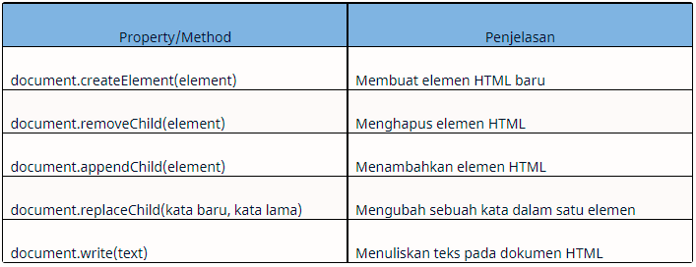
Menambah atau Menghapus Elemen HTML Dengan DOM

Slide 17
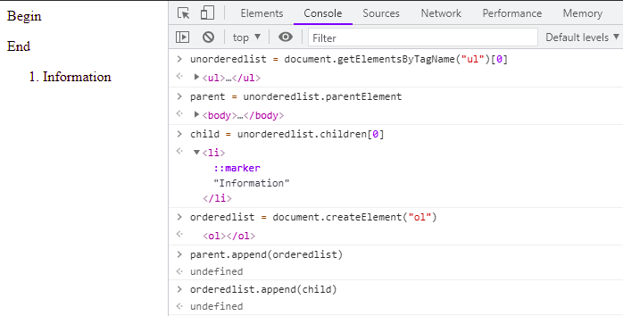
Menambah dan Menghapus Elemen HTML
document.createElement(element)
document.removeChild(element)
document.appendChild(element)
document.replaceChild(new, old)
document.write(text)

Slide 18
Contoh Menambah Elemen HTML
<!DOCTYPE html>
<html>
<head>
<meta charset="utf-8">
<title>Belajar DOM Javascript</title>
</head>
<body>
<script>
let div = document.createElement('div');
div.id = 'content';
div.innerHTML = '<p>Contoh Menambah Element</p>';
document.body.appendChild(div);
</script>
</body>
</html>

Slide 19
Navigasi HTML DOM
<html> adalah root
<html> tidak memiliki orang tua
<html> adalah induk dari <head> dan <body>
<head> adalah anak pertama dari <html>
<body> adalah anak terakhir dari <html>
Sebenarnya sebuah dokumen HTML itu tersusun secara hirarki. Elemen yang berada di level paling atas disebut root. Setiap elemen pasti mempunyai induk elemen, kecuali root. Beberapa elemen kadang kala memiliki induk yang sama. hubungan antara elemen yang memiliki induk sama disebut sibling.
Notes:
Tiap elemen disebut sebagai node

Slide 20
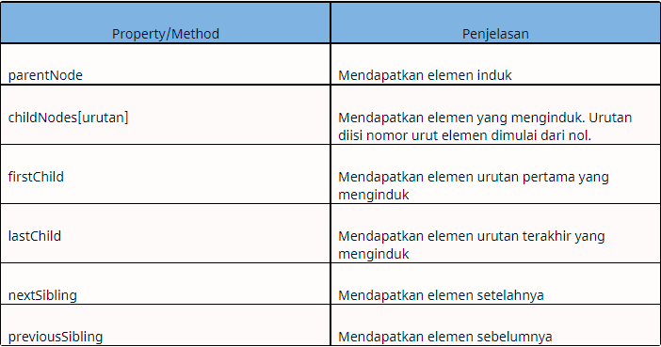
Navigasi HTML DOM
Notes:
Tiap elemen disebut sebagai node

Slide 21
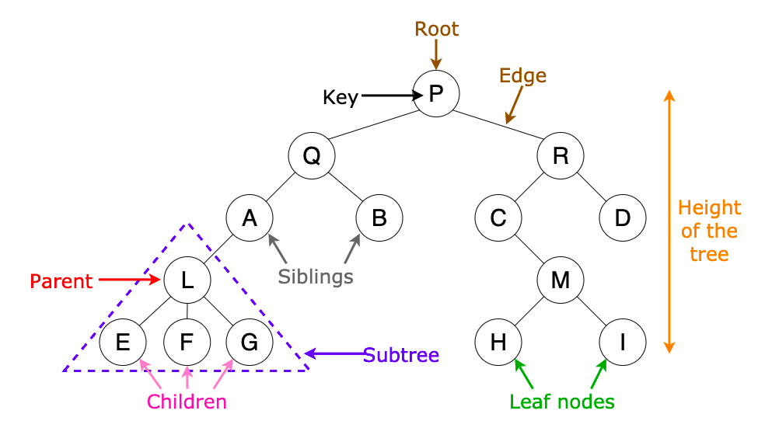
Navigasi HTML DOM
Children
childNodes
firstChild
lastChild
Ancestors
Descendants
Sibling
nextSibling
previousSibling
Parent
Notes:
Tiap elemen disebut sebagai node

Slide 22
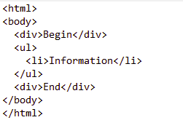
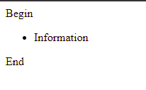
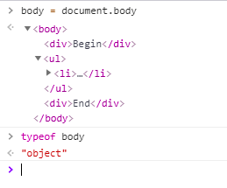
Navigasi HTML DOM
Kode HTML Tampilan di browser Mengambil body sebagai object JS
Notes:
Tiap elemen disebut sebagai node

Slide 23
Ubah CSS dengan DOM
<!DOCTYPE html>
<html>
<head>
<meta charset="utf-8">
<title>Belajar DOM Javascript</title>
</head>
<body>
<p id="isi">Ubah CSS Warna menggunakan DOM</p>
<script>
document.getElementById("isi").
style.color = "blue";
</script>
</body>
</html>
Notes:
Tiap elemen disebut sebagai node

Slide 24
Referensi
https://www.w3schools.com/
https://www.javapoint.com/
https://www.tutorialspoint.com/
Notes:
Referensi diakses terakhir melalui websitenya pada bulan Maret 2022.

